Slide 1

FAVh040 – Výzkum hvěd, hvězdných systémů a kultury celebrit
L6 - Celebrity
Mgr. Šárka Gmitekrová, Ph.D.
JS 2022
6. 4. 2022

Slide 2
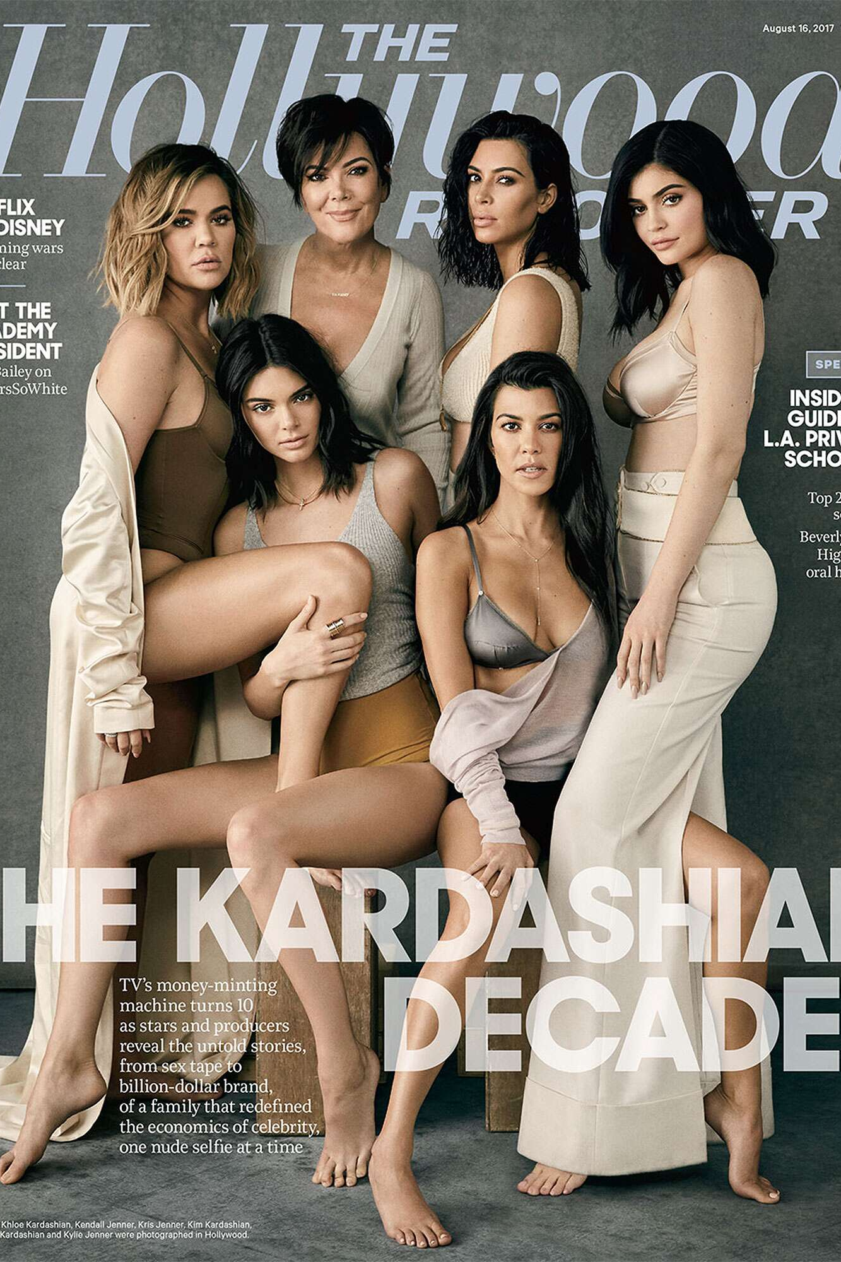
Keeping up with the Kardashians
S08 E18: Paparrazzi & Pappas
S17 E11: The Show Must Go On
Jaká témata řeší každá z epizod? Jak epizody vypadají a co a jak vyprávějí?
Porovnejte obě epizody z hlediska vyprávění, stylu i témat, která se řeší. Jak se tyto věci proměňují?
Co hodnotíte jako negativní a co vnímáte pozitivně?

Slide 3
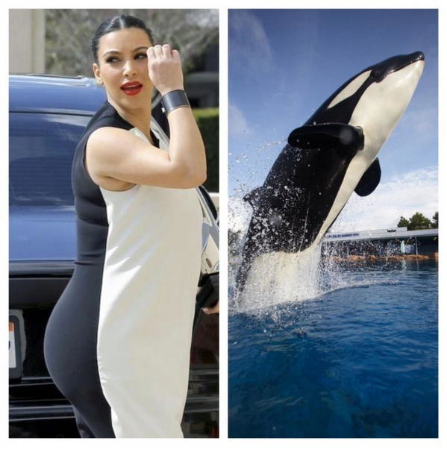
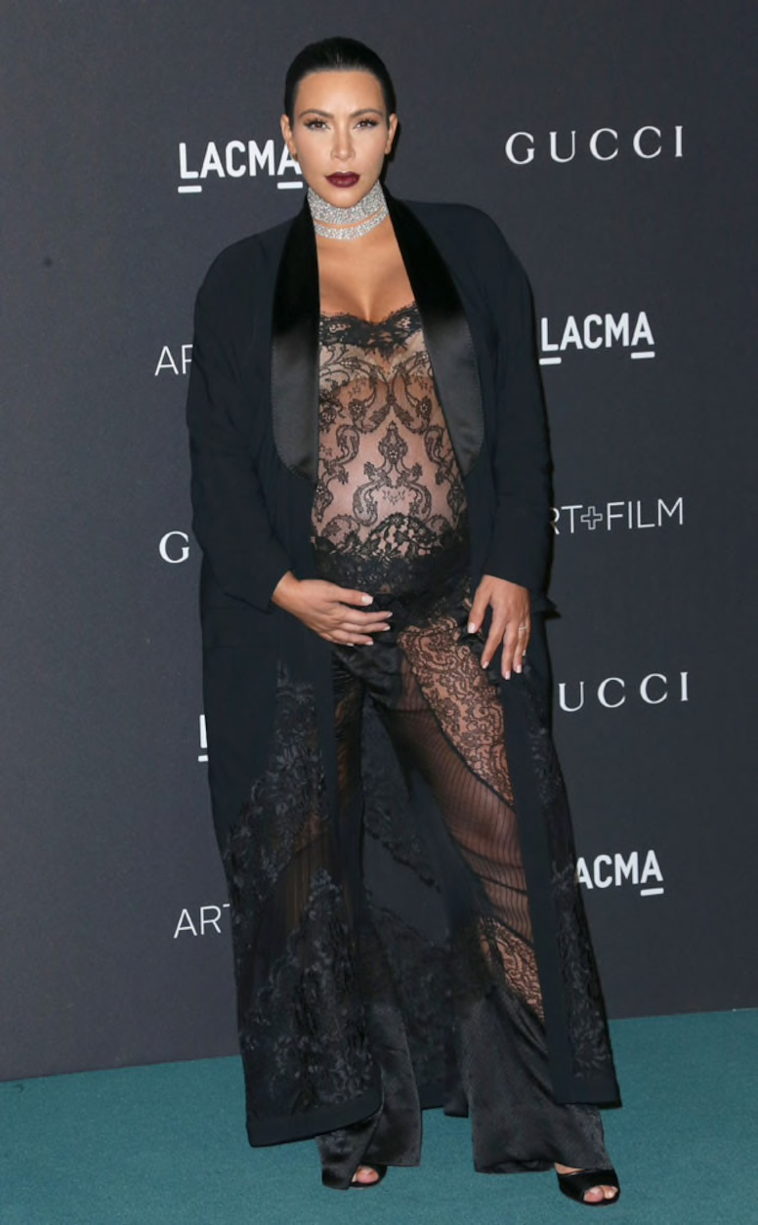
KUWTK: S08 E18: Paparrazzi & Pappas
„Co se snaží dokázat? A komu? Připomeňte jí někdo, že je asi tak 18 měsíců
těhotná a že bychom ji měli radši kdyby se vyvalila v teplácích a prstových
ponožkách“ (článek v New York Post)

Slide 4

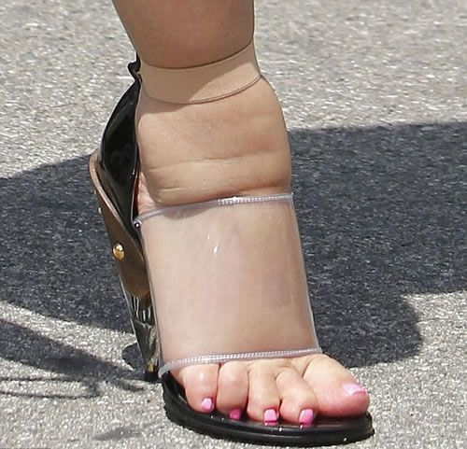
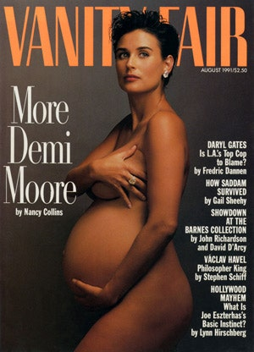

Ideální těhotenství X Kim K

Slide 5
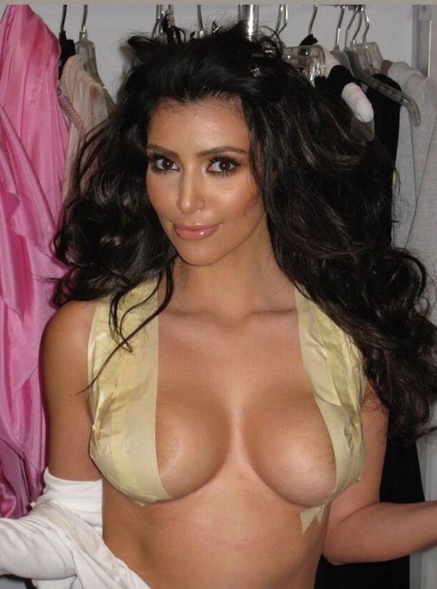



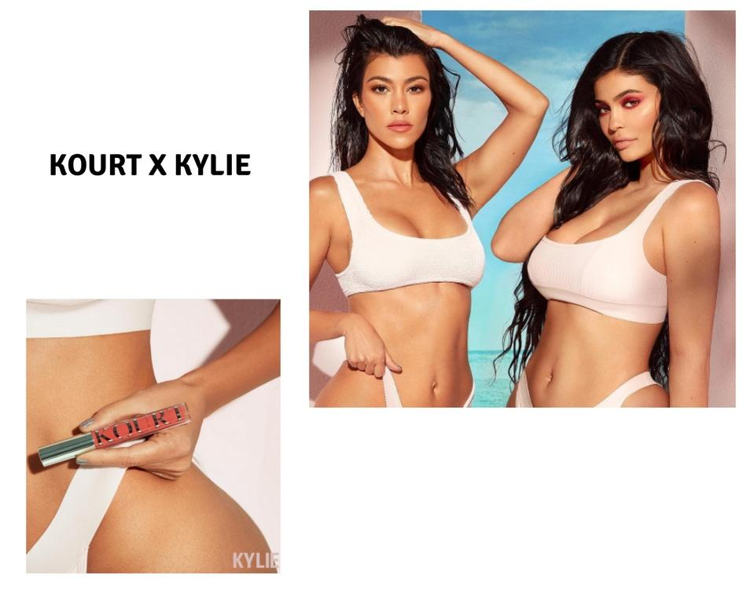

KUWTK: S17 E 11: The Show Must Go On

Slide 6
Keeping up with the Kardashians (KUWTK)
Velmi saturovaná mediální přítomnost
Sláva rodinného klanu se datuje od roku 2007, kdy se začala vysílat první řada KUWTK (konec červen 2021, vývoj nové show s prostým názvem Kardashians pro stanici Hulu – vysílání od dubna 2022)
Kontext:
  Kolem roku 2000 se vysílá řada rodinných celebrity shows (Osbournovi – 4 sezony, 2002 – 2005; Britney and Kevin: Chaotic – 1 sezona, 2004; Being Bobby Brown – 1 sezona, 2005)
  Matka Kris Jenner známá díky manželství s olympijským vítězem v v desetiboji Brucem (dnes Caitlin) Jennerem => vlastní program Superfit with Bruce and Kris Jenner
  Otec Khloe, Kim a Kourtney je Robert Kardashian, právník v extrémně medializovaném případu s O. J. Simpsonem

Slide 7
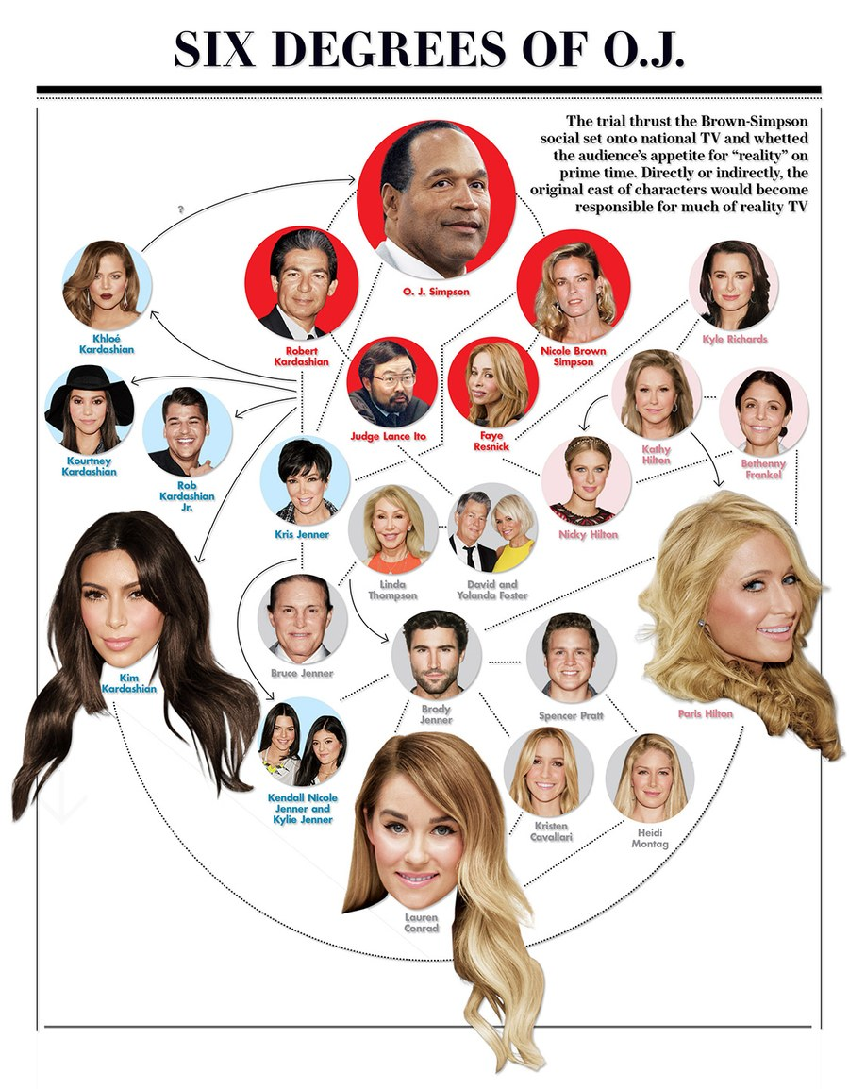
Kultura celebrit
(celebrity culture)
„Celebrity kulturu definuje tok příběhů a celé spektrum postav. Různé osobnosti nově vstupují do již ustavených světů, a tím pádem je rozšiřují a proměňují.“
Transmedia Celebrity

Slide 8
Matka Kris jako centrální osobnost – vzbuzuje polarizující reakce >> slávou posedlá “momager”, která neváhá vydělávat na vlastních potomcích, na stranu druhou se dobrovolně staví jako terč kritiky vůči vykonstruovanému a agresivnímu vlastnímu marketingu, zatímco její dcery mohou působit o něco autentičtějším, spontánnějším dojmem (romance, svatby, zklamání)
Naprosto bezprecedentní využívání a závislost na sociálních médiích
Na jednu stranu rodinné impérium neustále tvrdí, že nic není tabu, vše je veřejné x na stranu druhou neustále připomínají, že vytvářejí značku (brand) – jde o specifický druh tvůrčí práce
Je to zcela vykonstruovaná realita, která ale ukazuje proces této konstrukce
Hyperfemininní svět

Slide 9
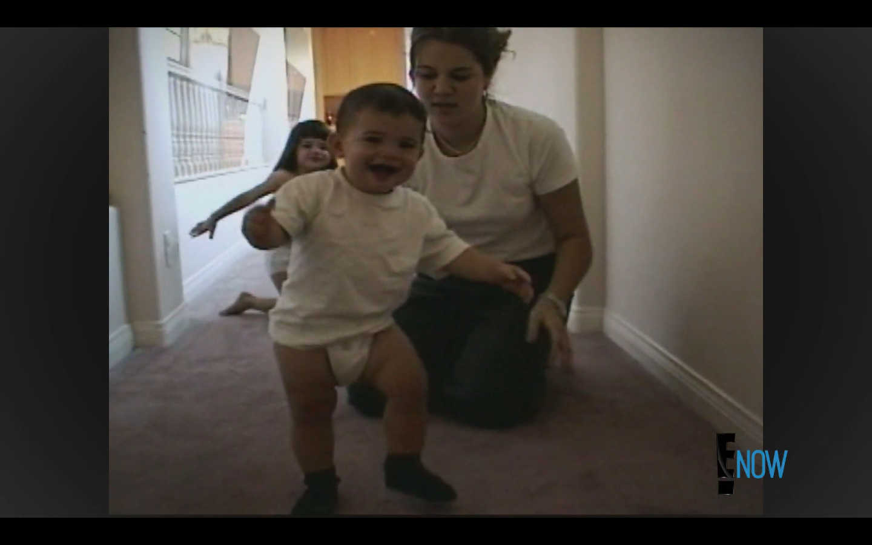
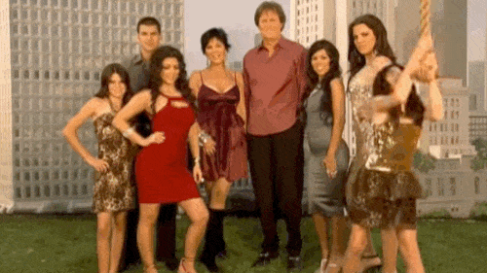
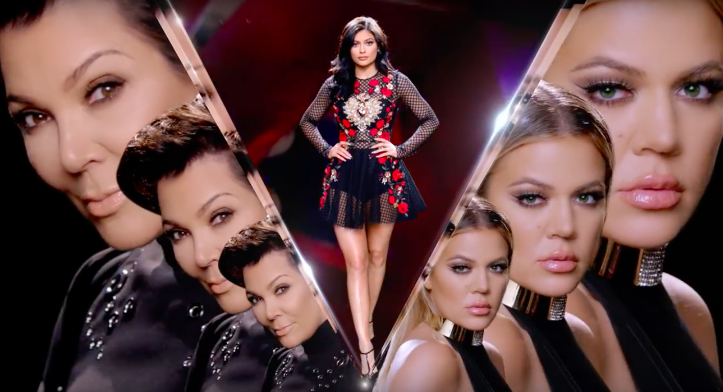
Úvodní titulky v průběhu let

Slide 10
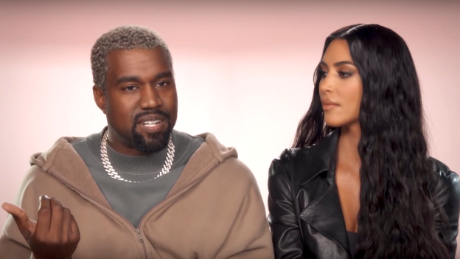

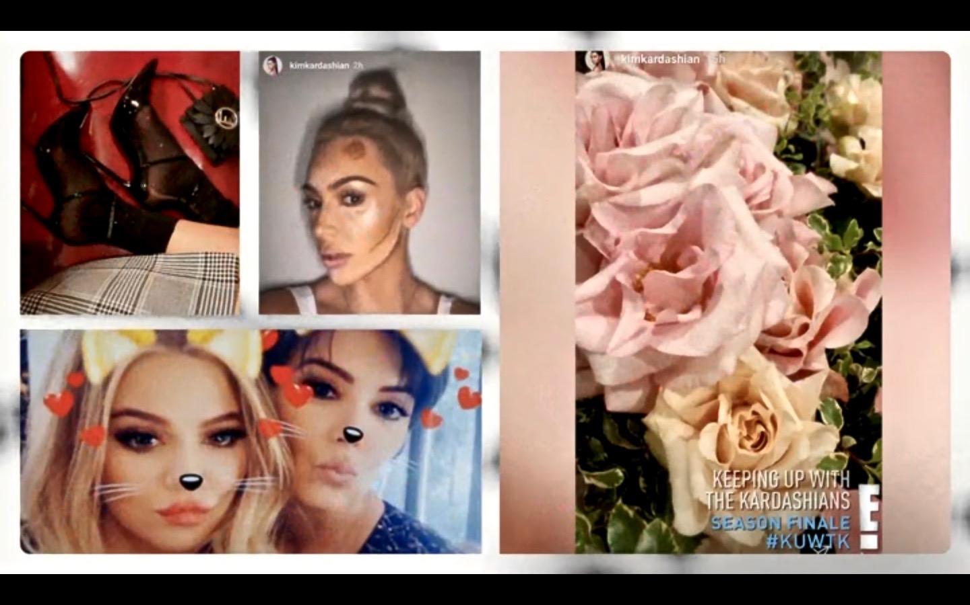
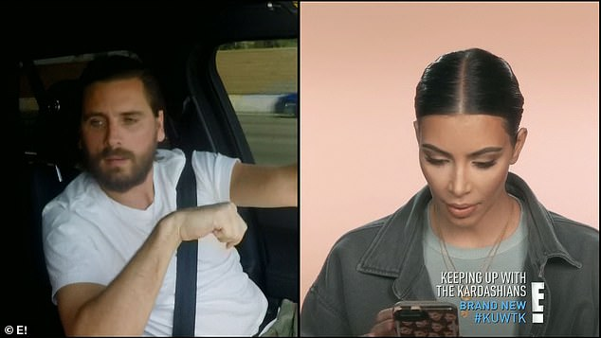
Proměna stylu v průběhu let

Slide 11
L6 - Texty
GERAGHTY, Christine (2000): Re-examining Stardom: questions of texts, bodies and performance. In: Holmes, Su – Redmond, Sean (eds.) (2007): Stardom and celebrity. A reader. London and New York: Sage Publictions, s. 98–100.
TURNER, Graeme (2014): Understanding Celebrity (second edition). London: Sage Publications, s. 68–88.

Slide 12
Anne Helen Petersen
O současných hvězdách, proměně slávy po roce 2010 a hvězdných profilech (případ Jeremy Strong)
The Unbearable Sadness of Ben Affleck
  https://www.buzzfeednews.com/article/annehelenpetersen/shame-of-sadfleck
The Particular Power of the Lancing Celebrity Profile
  https://annehelen.substack.com/p/the-particular-power-of-the-lancing?s=r
How the 2010s Killed the Celebrity Gossip Machine
  https://www.buzzfeednews.com/article/annehelenpetersen/decade-celebrity-gossip-tabloids-paparazzi-social-media

Slide 13
Tři různé podoby filmové hvězdy
Britská filmová teroetička a historička Christine Geraghty identifikovala tři typy filmových hvězd:
  Hvězda jako celebrita
  Hvězda jako profesionál
  Hvězda jako performer (herec)
Jednotlivé osobnosti se do těchto kategorií dělí podle toho, do jaké míry je exponovaný jejich soukromý život a do jaké míry jsou zdůrazňovné jejich herecké schopnosti.

Slide 14
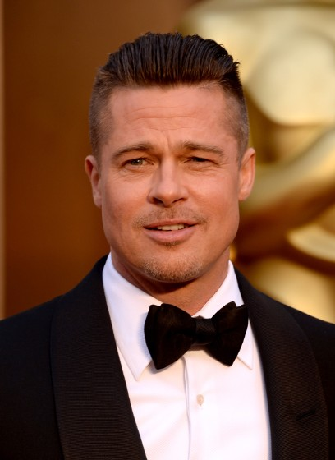
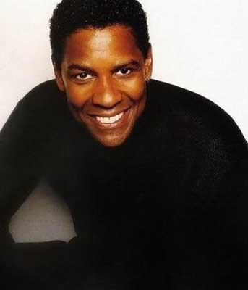
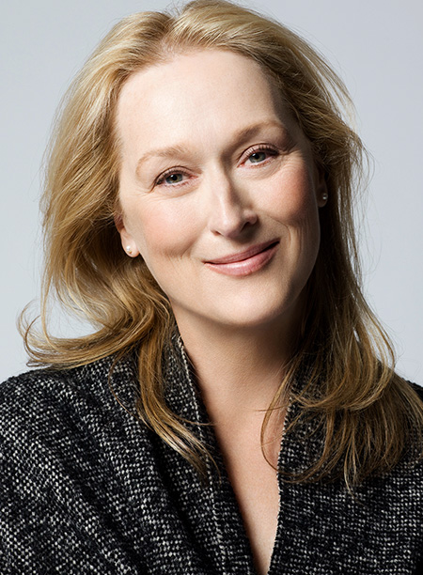
Hvězda jako celebrita – ten typ hvězdy, o jejímž soukromí, případně životním stylu máme nejvíce informací. Filmy jsou pro analýzu tohoto typu druhotné, převládá mimofilmový diskurz.
Hvězda jako profesionál – hvězda, kterou definuje korpus natočených filmů (žánr). Soukromý život je upozaděný, hvězdná osobnost je velmi kozistentní.
Hvězda jako performer – zdůrazněn performativní talent hvězdy, její / jeho herecké schopnosti; naopak soukromý diskurz téměř chybí. Hrají nejrůznější typy postav, proto v případě absentujícího mimofilmového rozměru může jít o velmi proměnlivou hvězdnou osobnost.

Slide 15
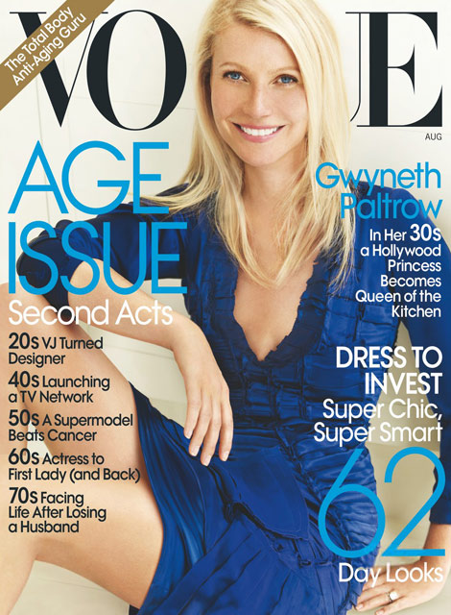
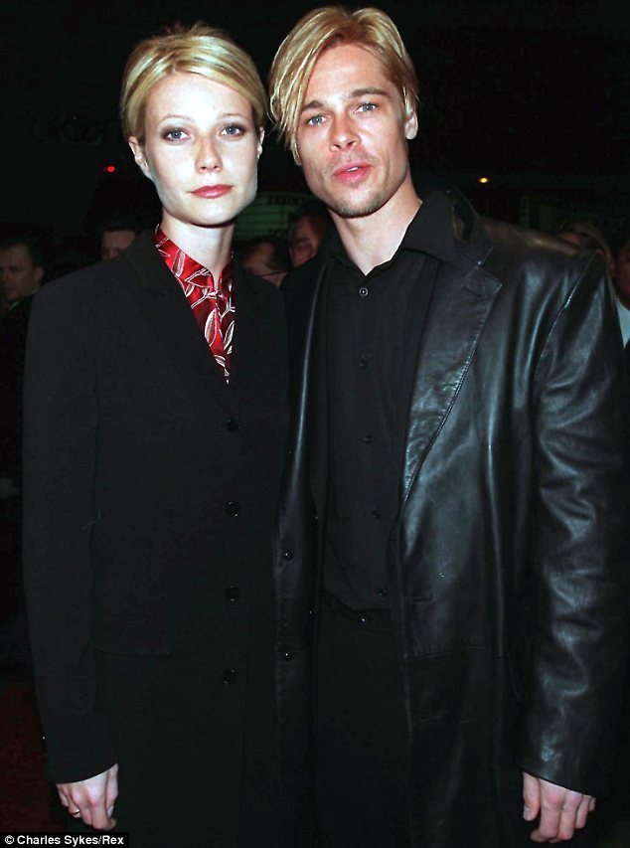
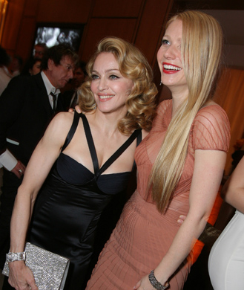
Gwyneth Paltrow
Jasně zaškatulkovat konkrétní hvězdnou osobnost do některé z kategorií je problematické – příklad Gwyneth Paltrow.
Je to celebrita nebo hvězda jako performer?
První fáze kariéry – status přítelkyně Brada Pitta ji vřadil mezi celebrity ještě předtím, než prorazila ve výraznější roli.

Slide 16
Gwyneth Paltrow jako performer
Paltrow je dcera známé divadelní herečky Blythe Danner.
Prorazila v hlavní roli ve filmu Emma (Douglas McGrath, 1996).
Další hlavní role ve snímku Zamilovaný Shakespeare (John Madden, 1998) ukázala její herecké schopnosti (britský akcent).
Odmítla hlavní roli ve filmu Titanic (1997, James Cameron) a místo toho hrála v nízkorozpčtových filmech Srdcová sedma (Peter Howitt, 1998), Posedlost (Farley Bros., 2002) a Taková zvláštní rodinka (Wes Anderson, 2002).

Slide 17
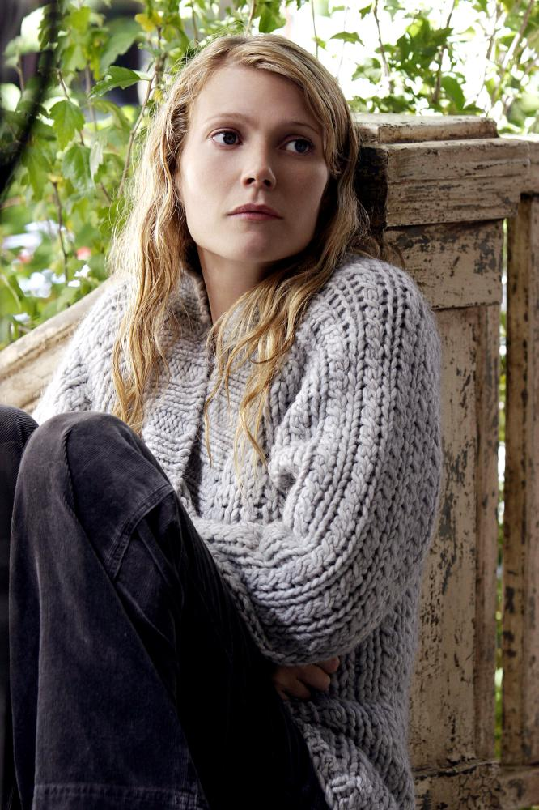
Mezi její ceněné počiny patří hlavní role ve filmu Sylvia (Christine Jeffs, 2003) – životopisný film o básnířce Sylvii Plath.
V roce 2005 ztvárnila hlavní roli ve snímku Důkaz – adaptace divadelní hry oceněné Pulitzerovou cenou (John Madden, 2005).
Pod povrchem hvězdy – celebrity se ve skutečnosti skrývá nadaná herečka?

Slide 18
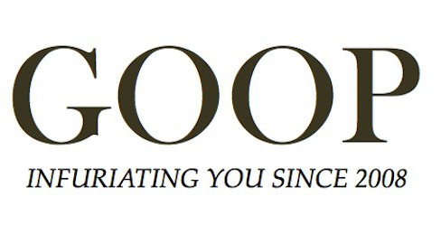
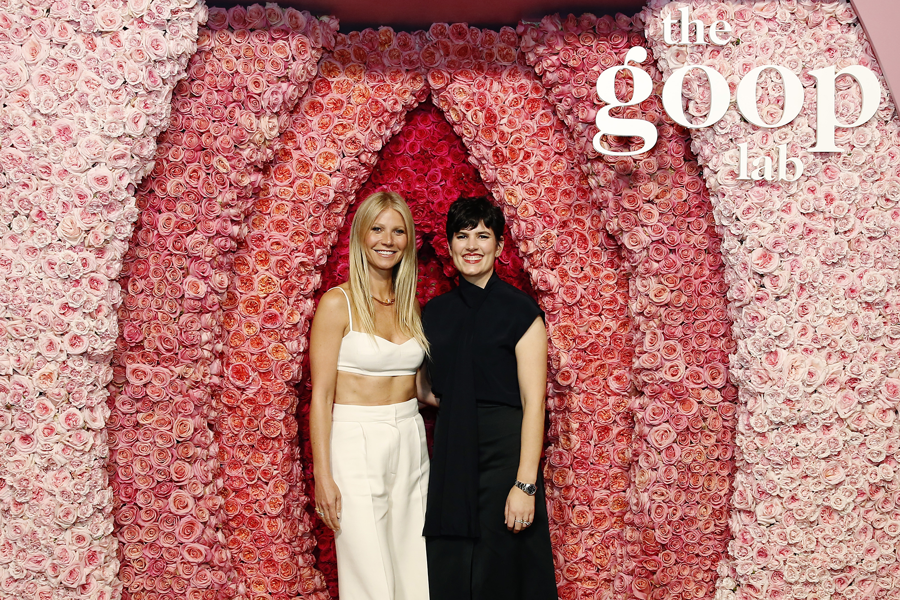


Slide 19
Znaky celebrity slávy (x hvězdnost)
“Glamour” + / vs “notoriety”
  Zatímco glamour konotuje pozitivní rozměr slávy, notoriety ve smyslu proslulosti se pojí spíš s negativními jevy (masoví vrazi, teroristé)
Celebrita je kulturní konstrukt, ačkoliv se jeví jako spontánní a autentická
Celebrita vždy obsahuje rozštěp mezi veřejnou a soukromou identitou (veridical I vs Me as seen by others)
Sociální a faktická distance mezi celebritou a fanoušky
Obraz celebrity závislý na mediální dostupnosti a všudypřítomnosti
Důsledek demokratizace a sekularizace společnosti
Ve zvýšené míře než hvězdy ovliňují naše představy o identitě a povahu i průběh sociálních interakcí

Slide 20
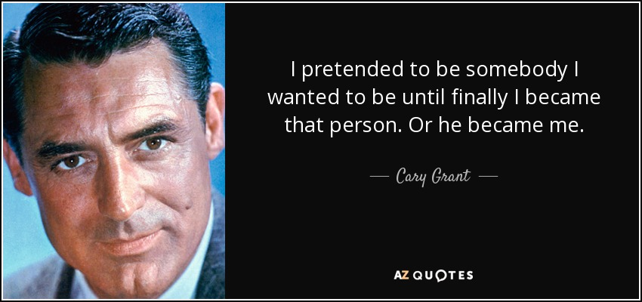
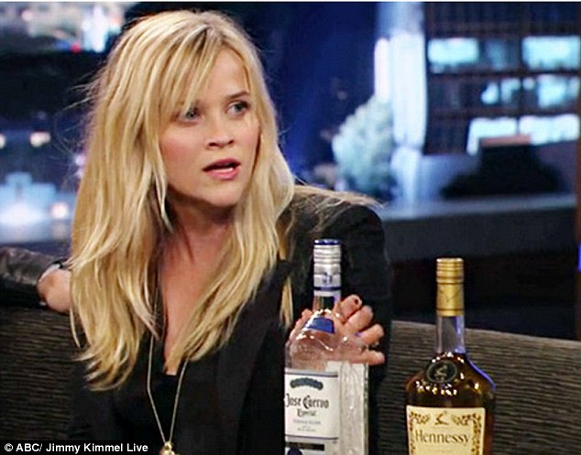
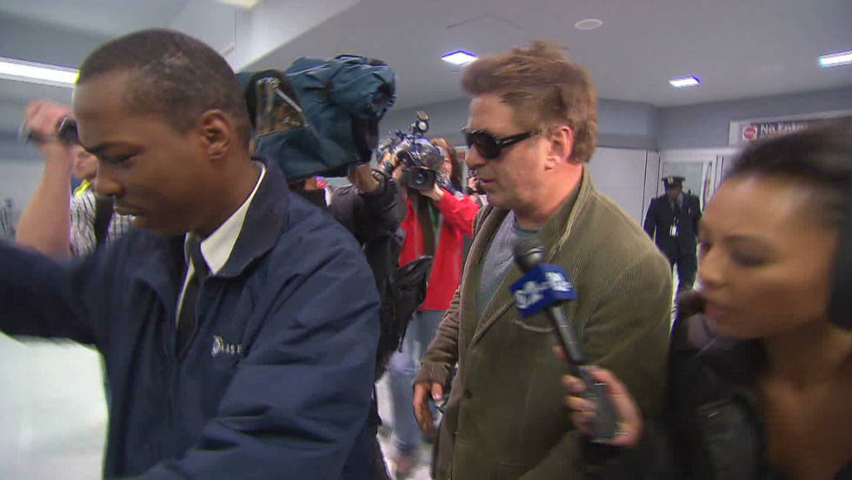

Slide 21



Slide 22
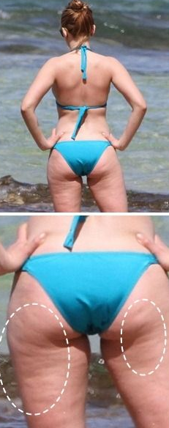
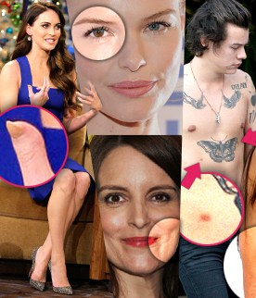

Iluze autenticity a intimity

Slide 23
Resumé
Pro filmové hvězdy představuje celebrity sláva jednu z možností, jak zůstat ve veřejném povědomí navzdory kariérnímu útlumu.
Pro diskurz o celebritě tudíž nejsou podstatné informace profesního rázu, ale spíš fakta ze soukromí, skandály a tělesné nedokonalosti.
Tento diskurz se opírá o vysoké mediální pokrytí, cíleně vytvářenou iluzi intimity; a redefinici obyčejného / nebyčejného hvězdného paradoxu. Celebrity diskurz se totiž na jednu stranu prezentuje jako autentický a spontánní, na stranu druhou otevřeně přiznává svoji konstruovanost a umělost.

